Slide 2
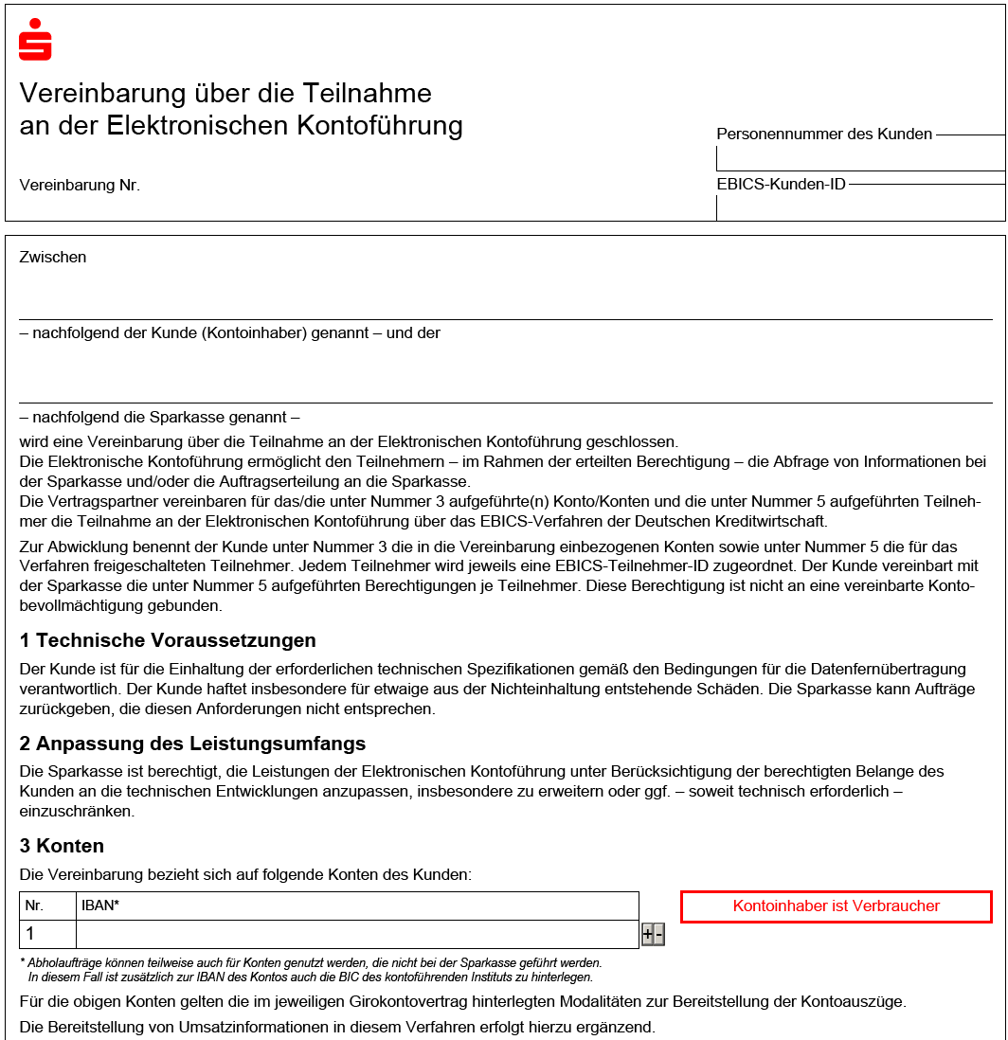

Softmaker Presentation 2021 hat Probleme beim Export als PDF, wenn darin Grafiken eingebunden sindund mit anderen Objekten kombiniert wird. Der Lage der einzelnen Teile passt nicht beim Export oder Ausdruck.
Auch beim Beschneiden der Grafik in Presentation stimmt der Export in eine PDF-Datei (und auch der Papierausdruck) nicht.
Grafik PNG-Format + Ergänzungen
hier ist der Name einzutragen
Die geschnitte Grafik wird gar nicht angezeigt:
Grafik ungeschnitten mit
Ergänzung: Fehler
Die Spitze des Symbols zeigt genau
auf die zweite Zeile des Textfeldes, xxx xxx
nicht auf das Ende des letzten Textabsatzes.
die XXX stehen in der 1. Freitextzeile

